Slide 1

Муниципальное бюджетное общеобразовательное учреждение
«Средняя общеобразовательная школа № 12 с углубленным изучением отдельных предметов»
Тема урока: «Производные тригонометрических функций»
Автор: учитель математики Гулова Римма Ивановна
г.Старый Оскол
2011г.

Slide 2

Цели урока:
Ввести формулы производных тригонометрических функций
рассмотреть методы решения упражнений на применение изученных правил дифференцирования; вырабатывать умения и навыки учащихся в решении заданий на применение знаний правил вычисления производных тригонометрических функций.
Воспитание и развитие логического мышления учащихся.

Slide 3
План урока
1.Орг. момент.
2.Актуализация опорных знаний учащихся.
3.Изучение нового материала.
3.1.Формула производной синуса
3.2.Формулы дифференцирования косинуса, тангенса и котангенса.
4.Закрепление изученного материала:
4.1. Работа у доски и на местах. Решение упражнений из учебника .
4.2.Работа в группах.
5.Подведение итогов урока.
6.Домашнее задание.

Slide 4
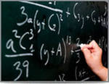
Актуализация опорных знаний учащихся:
Написать на доске чему равна производная:
числа
переменной «х»
выражения kx + b
суммы функций
произведения двух функций
частного двух выражений
степенной функции
сложной функции

Slide 5
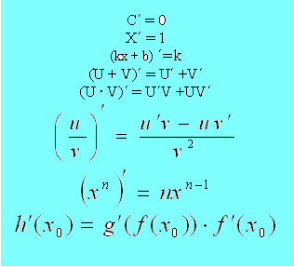

Формулы вычисления производных

Slide 6

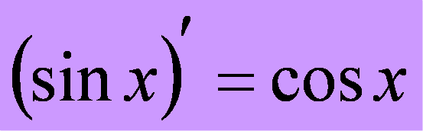
1)Формула производной синуса
Докажем, что производная синуса имеет такой вид:

Slide 7
Вспомним определение производной:

Slide 8
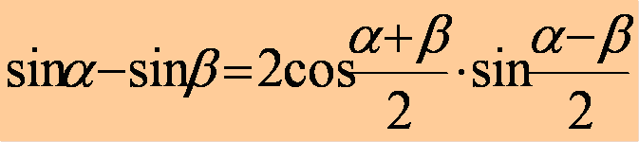
Воспользуемся формулой суммы и разности тригонометрических функций :

Slide 9
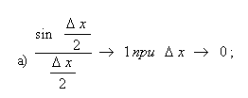

Для вывода формулы производной синуса достаточно показать, что:

Slide 10

Действительно, опираясь на эти утверждения, при Δх → 0 можно получить формулу:

Slide 11



Формулы дифференцирования косинуса, тангенса и котангенса

Slide 12
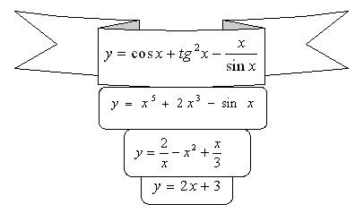
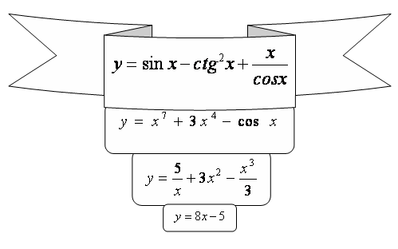
Работа в группах:
Найти производные данных функций

Slide 13
Подведение итогов урока
Что чувствовали сегодня на уроке?
С какими трудностями вы встретились?
Кому было трудно? Почему? Что ты сделал, чтобы преодолеть эту трудность?
Что тебе помогло? (Опорные конспекты, подсказки товарищей…)

Slide 14
Домашнее задание:
Пункт 17 ,
№ 235, 236 (а, б).

Slide 15
Литература:
Алгебра и начала математического анализа: учеб. для 10—11 кл. общеобразоват. учреждений / А. Н. Колмогоров, А. М. Абрамов, Ю. П. Дудницын и др.; под. ред. А. Н. Колмогорова. — М.: Просвеще ние, 2008.
Дидактические материалы по алгебре и началам анализа для 10 класса / Б. М. Ивлев, С. М. Саакян, С. И. Шварцбурд. - М.: Просвещение, 2008.

